Slide 1

Analisi e manipolazioni sul dataset "IMDb Reviews"
Francesco Bonacci - Matricola 242713
Marco Greco - Matricola 242455
Corso di Modelli e Tecniche per Big Data - Università della Calabria – 14/02/2023

Slide 2
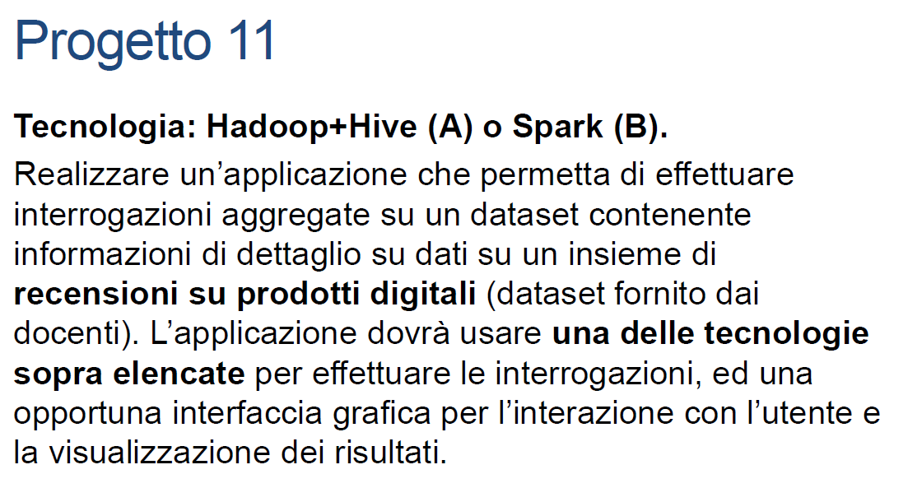
Traccia Assegnata
L’obiettivo del progetto è quello di effettuare delle analisi su un dataset contenente informazioni specifiche su dati relativi ad un insieme di recensioni su prodotti digitali (in questo caso dei film).
Tali analisi saranno visualizzate mediante un’interfaccia web navigabile con cui l’utente potrà interagire ed effettuare egli stesso una serie di manipolazioni sui dati estratti dal dataset.

Slide 3



Tecnologie utilizzate
Per la realizzazione di questo progetto abbiamo deciso di utilizzare il linguaggio di programmazione Python, data la sua completa compatibilità con la tecnologia Spark, usata per effettuare le interrogazioni sul dataset.
La nostra web application è stata poi realizzata utilizzando Flask, un framework scritto in Python adatto alla realizzazione di pagine web ed API rest.

Slide 4
Struttura del progetto
Il progetto è composto da sei file principali:
main.py (in cui configuriamo l’ambiente Spark e definiamo le query);
app.py (in cui configuriamo i controller per la comunicazione con il frontend, interagendo con il file main.py);
index.html (in cui sviluppiamo la struttura dell’interfaccia grafica);
stats.html (in cui sviluppiamo la pagina degli istogrammi);
index.css (in cui definiamo gli stili dell’interfaccia grafica);
stats.css (in cui definiamo gli stili della pagina “stats.html”).

Slide 5
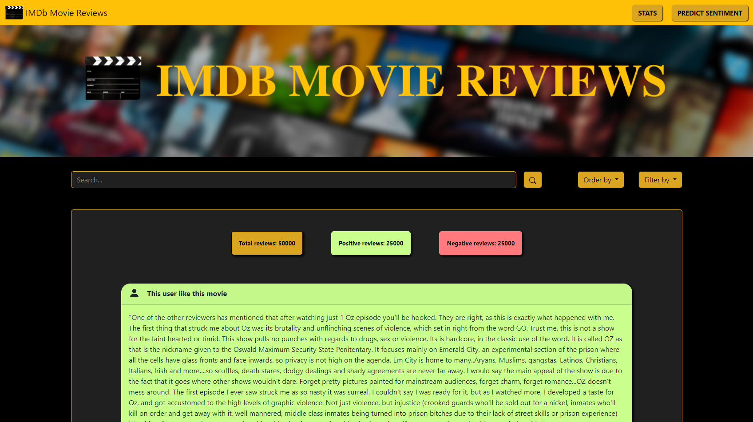
Cliccando su questo bottone si viene reindirizzati alla pagina dei grafici.
Cliccando su questo bottone viene visualizzata la modale per la predizione.
Componente per filtrare le recensioni da visualizzare: positive, negative, con spoiler, senza spoiler.
Componente per la ricerca delle recensioni che contengono una determinata stringa.
Componente per scegliere l’ordinamento con cui visualizzare le recensioni.

Slide 6
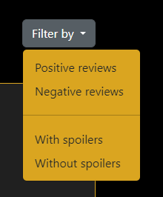
Filtri per recensioni positive/negative
Le due query in figura filtrano rispettivamente le recensioni positive e quelle negative.
La prima invoca sull’RDD contenente tutte le recensioni il metodo filter(), specificando che dovranno essere restituite solo le istanze tali che il valore del secondo elemento (quello che identifica il sentiment) è pari alla stringa ‘positive’.
La seconda esegue la stessa operazione della prima ma specificando che il valore del sentiment debba essere ‘negative’.
Cliccando su uno di questi due bottoni le recensioni verranno filtrate per recensioni positive o negative.

Slide 7
Filtri per recensioni con o senza spoiler
Le due query in figura filtrano rispettivamente le recensioni che presentano degli spoilers e quelle che non ne presentano.
La prima invoca sull’RDD contenente tutte le recensioni il metodo filter(), specificando che dovranno essere restituite solo le istanze tali che la recensione (ovvero il primo elemento, x[0]) contiene la stringa ‘Spoiler’.
La seconda esegue la stessa operazione della prima ma specificando che la recensione non debba contenere la stringa ‘Spoiler’ al suo interno.
Cliccando su uno di questi due bottoni le recensioni verranno filtrate per recensioni con o senza spoiler.

Slide 8
Filtro recensioni per una stringa
La query in figura filtra le recensioni considerando solamente quelle che al loro interno contengono la stringa che viene passata come parametro (word). In particolare, sull’RDD contenente tutte le recensioni viene invocato il metodo filter(), specificando che dovranno essere restituite solo le istanze tali che la recensione (ovvero il primo elemento, x[0]) contiene la stringa word passata come parametro.
Cliccando su questo bottone inizierà la ricerca per una determinata stringa.

Slide 9
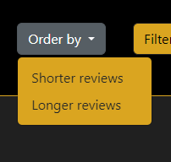
Ordinamento recensioni per lunghezza
Le due query in figura ordinano le recensioni in base alla loro lunghezza. In particolare, viene invocato sull’RDD contenente tutte le recensioni il metodo sortBy(), specificando che il criterio di ordinamento dovrà essere la lunghezza della recensione (ovvero il primo elemento, x[0]) di ciascuna istanza dell’RDD.
Il diverso tipo di ordinamento, poi, viene definito grazie al secondo parametro passato al metodo sortBy(): nella prima query viene passato il booleano False per ordinare in senso decrescente, mentre nella seconda query viene passato il booleano True per ordinare in senso crescente.
Cliccando su uno di questi bottoni le recensioni verranno ordinate in base alla loro lunghezza.

Slide 10
Machine Learning con "pyspak.ml"
Con l’utilizzo del RegexTokenizer della libreria pyspark.ml si dividono (tokenizzano) le parole delle recensioni e si rimuovono i caratteri speciali.
Con StopWordsRemover è un metodo alternativo usato per rimuovere le parole inglesi ritenute non importanti ai fini della predizione il quale ci viene offerto dalla libreria pyspark.ml.
CountVectorizer è molto importante ai fini dell’apprendimento in quanto un modello necessità di lavorare con stringhe e per tale motivo trasformiamo le recensioni testuali in vettori di conteggio.
Modello predittivo: Naïve Bayes

Slide 11
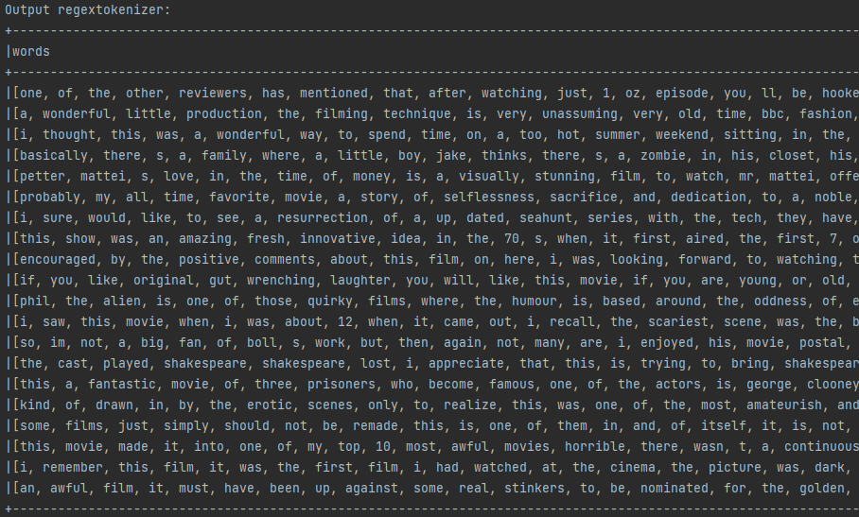
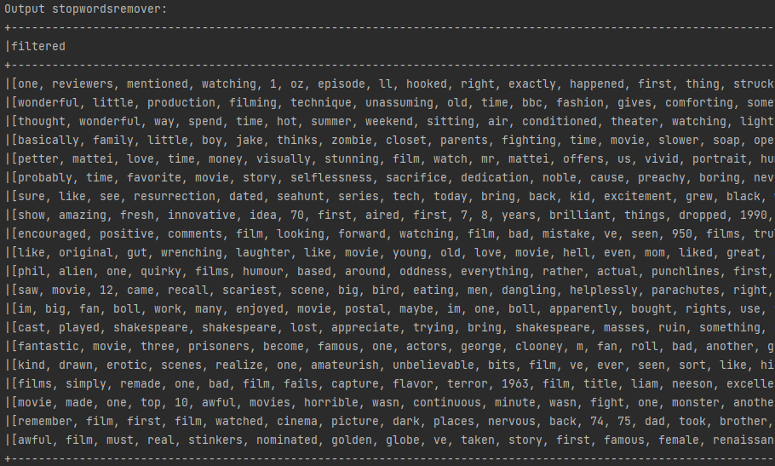
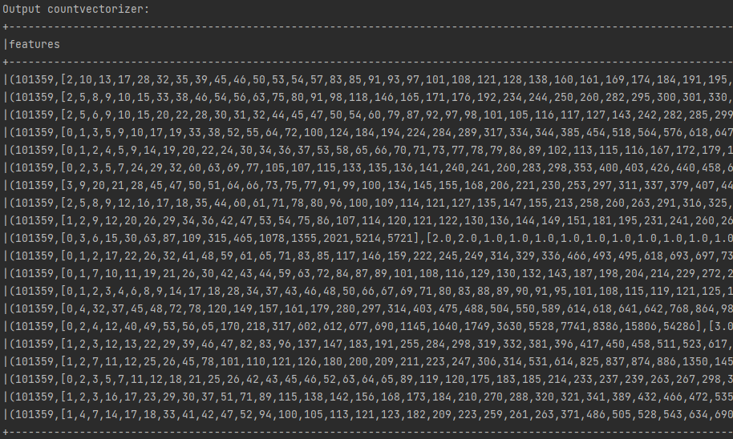
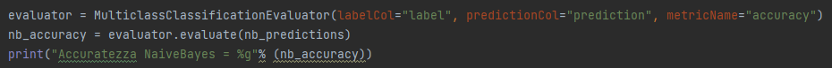

Slide 12
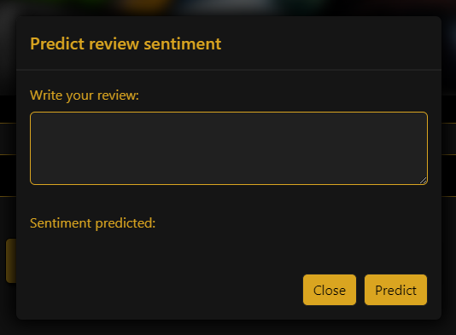
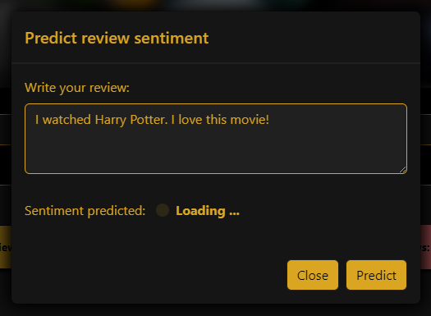
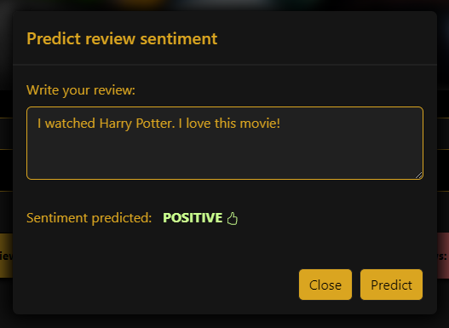
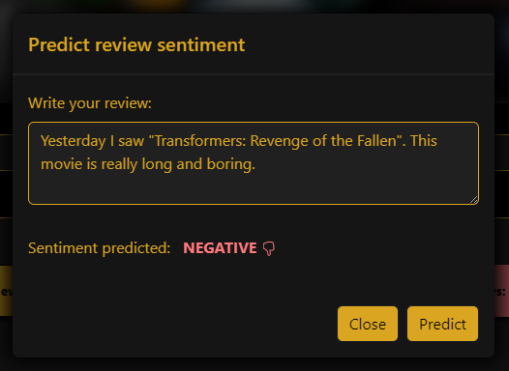

Slide 13
Analisi Esplorativa dei Dati (EDA)
Con la prima istruzione invochiamo il metodo flatMap() sull’RDD contenente tutte le recensioni, applicando ad ogni istanza la funzione di pre-processing splitAndProcess(), la quale divide una recensione nelle parole che la compongono, ognuna ripulita dai caratteri speciali. Viene poi invocata la funzione map() che crea le coppie (parola, 1), su cui viene invocata la reduceByKey() che restituirà le coppie (parola, occorrenze).
Sull’oggetto countRDD viene viene invocata la funzione sortBy() che ordinerà le istanze in base al numero di occorrenze di ogni parola, in ordine decrescente.
Per concludere, il risultato viene filtrato dalle parole non significative (stopwords).

Slide 14
